Slide 1


高校就创业指导工作人员业务培训班
网上签约管理
江苏省高校招生就业指导服务中心
上海萃思软件有限公司
向望
2020.3.25

Slide 2
目录
1、签约准备
2、签约流程
3、解约流程

Slide 3
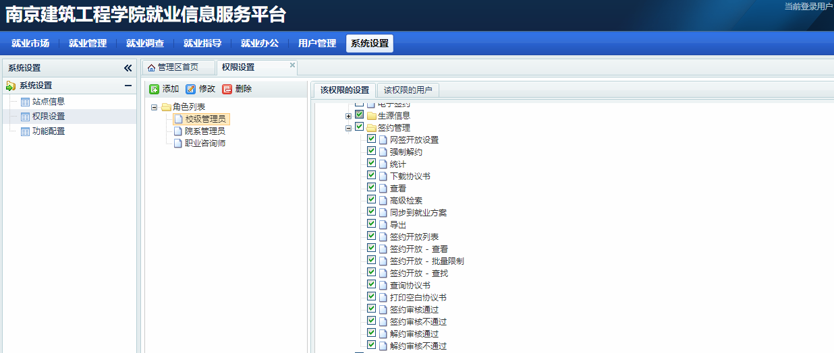
1.1 签约准备-校级权限分配
由学校最高权限管理员在【系统设置】—【权限设置】里进行分配，在角色列表中选择“校级管理员”（不同的学校，角色命名方式可能不一样，选校级角色即可），签约管理中的校级管理员权限可以全部分配。

Slide 4
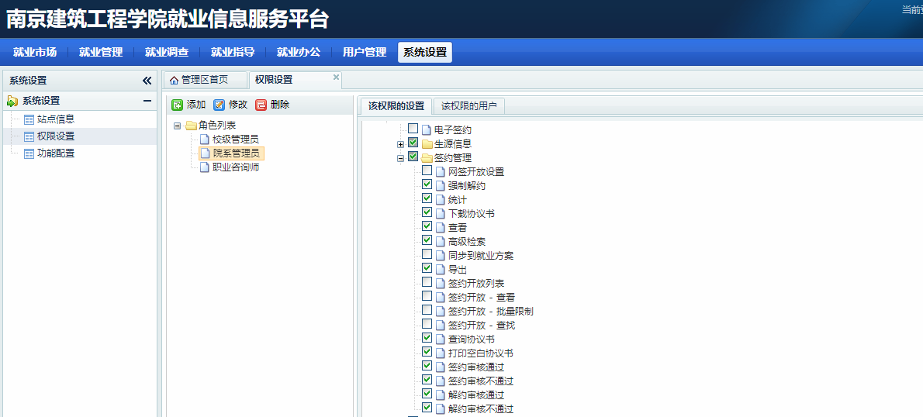
1.1 签约准备-院系权限分配
由学校最高权限管理员在【系统设置】—【权限设置】里进行分配，在角色列表中选择“院系管理员”（不同的学校，角色命名方式可能不一样，选院系角色即可），签约管理中的院系管理员权限可如下图所示进行分配。
注：“网签开放设置” 及“同步到就业方案” 功能不给学院开放，“签约开放列表”相关的4个功能一般情况下也不对学院开放，但如果学校采取的是院系管理制度，可将“签约开放”相关的4个功能开放给院系，由院系管理员自行决定是否给学生开放网签资格。

Slide 5
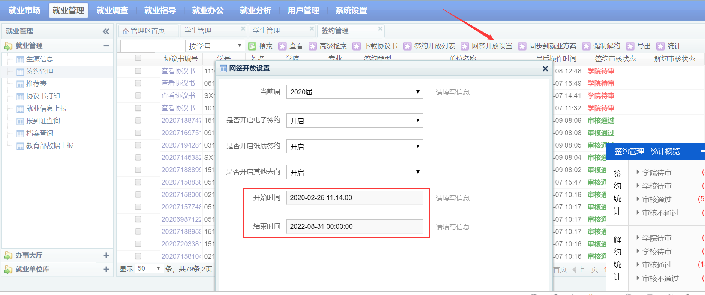
1.2 签约准备-网签功能开放
网签系统开放是按届进行的，我们可以选择是否开放电子签约、纸质签约和其他去向功能；开始时间和结束时间是用来设定学生可以签约网签的时间。

Slide 6
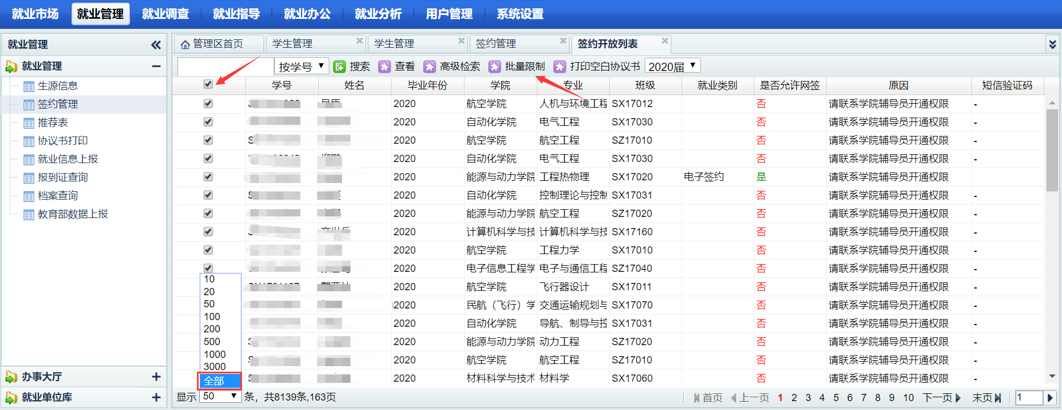
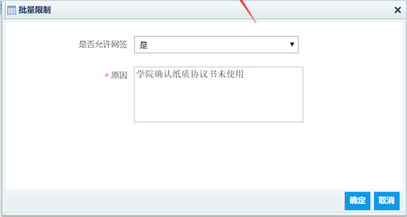
1.3 签约准备-签约数据开放
系统会自动根据生源核对中的学生的培养方式关闭定向生、委培生的网签资格；由于20届学生纸质协议书大部分学校已经下发；所以在开放网签时，我们实施人员已将20届毕业生网签资格全部关闭，如需开启网签可在【签约开放列表】中进行开启。

Slide 7
1.4 签约准备-学生网签条件
1、生源审核通过
2、推荐表信息审核通过
3、签约开放列表中已开放网签资格

Slide 8
2 签约流程
单位登录/注册
学生应约
主站审核
学院审核
单位授权申请
学校审核
主站授权审核
上报派遣系统
单位邀约

Slide 9
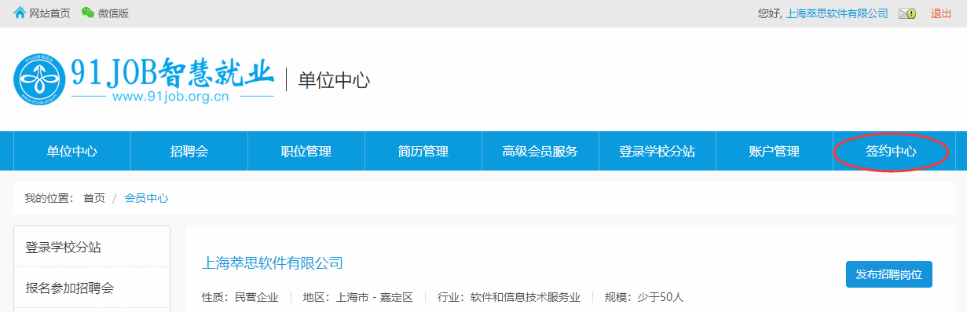
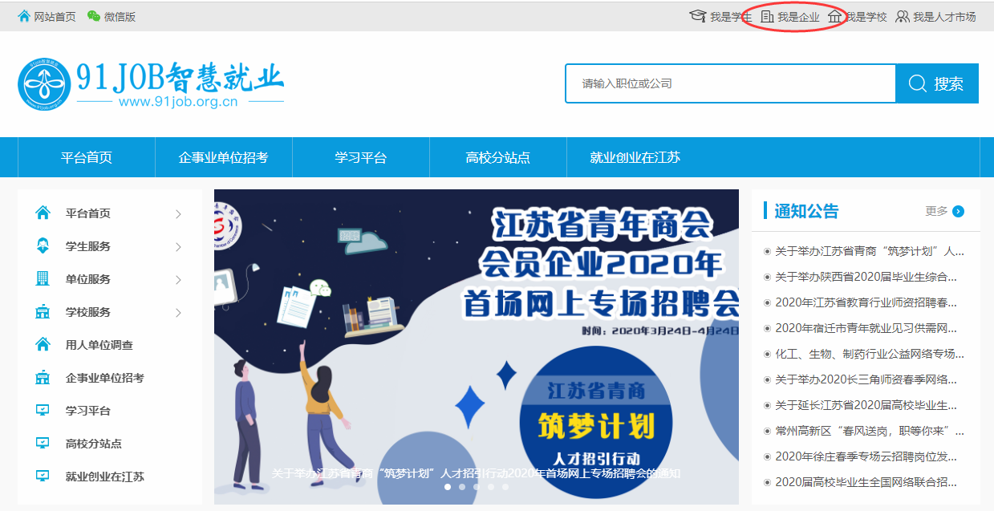
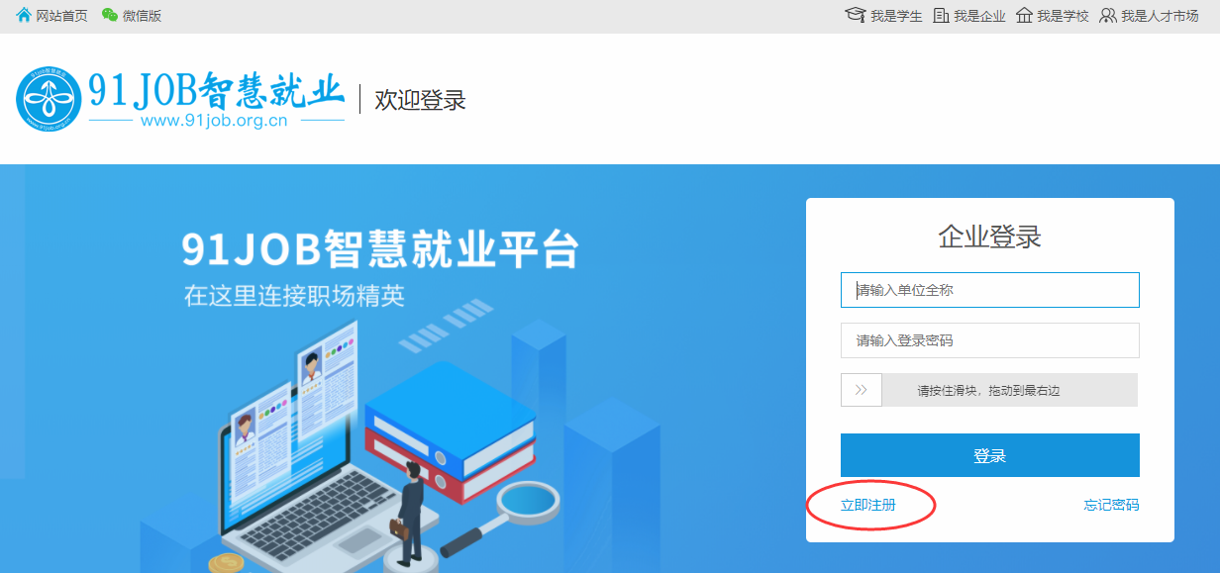
2.1 签约流程-单位登录/注册
单位登录/注册：
已注册单位可直接登录单位中心，在导航栏中点击【签约中心】进入网签模块。
未注册单位必须在91JOB智慧就业平台（ http://www.91job.org.cn ）上进行注册，并由省中心审核通过后才可申请入驻高校分站点，网签可直接从【签约中心】进入，无需入驻。

Slide 10
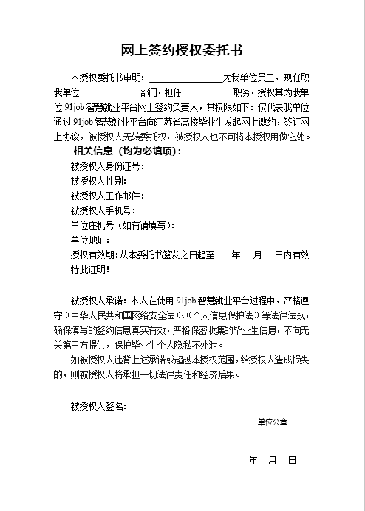
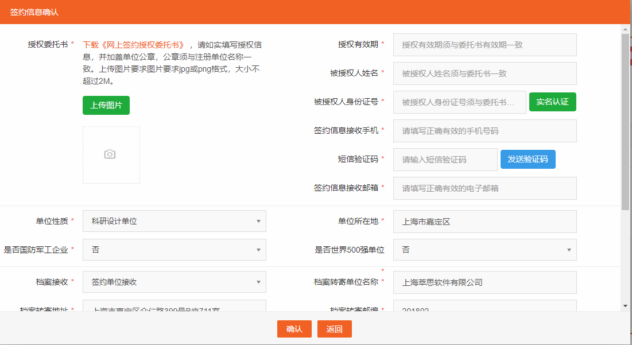
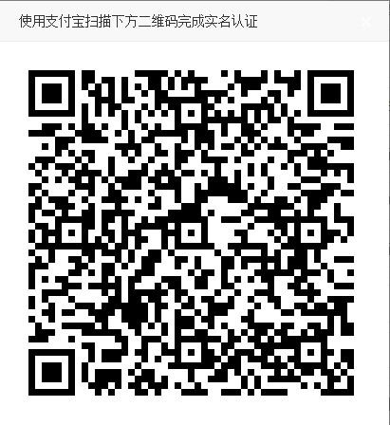
2.2 签约流程-签约授权审核
单位签约授权审核：
单位首次进入网签系统，需要先进行签约信息确认。确认时需要上传《网上签约授权委托书》并进行支付宝人脸识别实名认证，完善单位网签基础信息，确认后等待省中心审核，审核通过后才可进行网签。

Slide 11
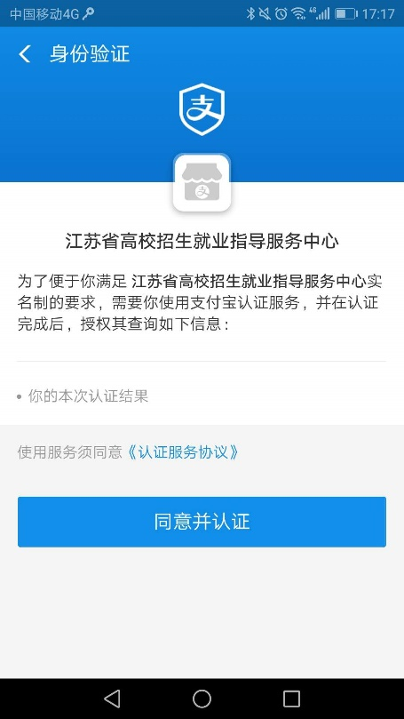
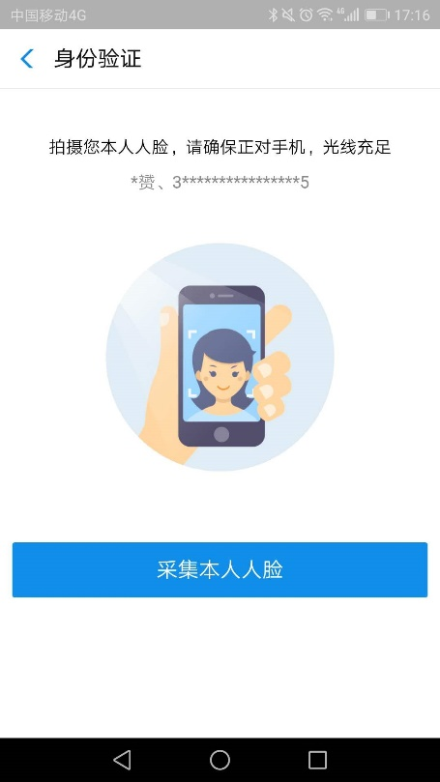
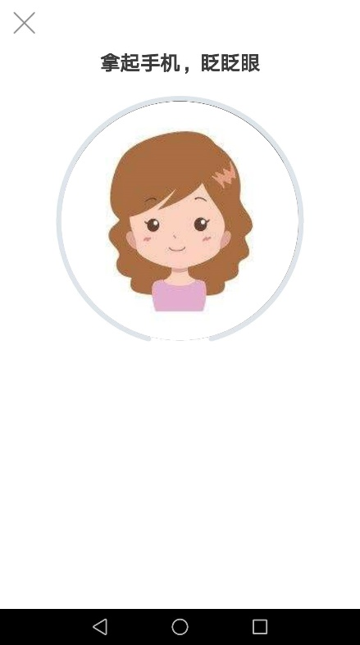
2.2 签约流程-签约授权审核
支付宝人脸识别实名认证：
上传授权委托书、并将授权人信息补充完整后，点击【实名认证】跳出二维码弹窗，需要使用手机支付宝的扫一扫功能，进行实名认证。

Slide 12
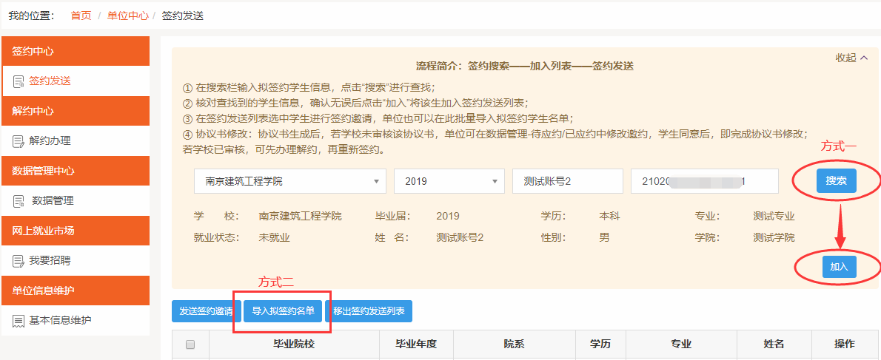
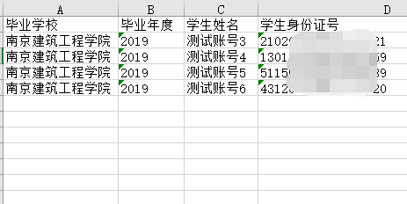
2.3 签约流程-单位邀约
加入签约列表：
点击【签约发送】，在签约列表中可通过单个查找的方式添加想要网签的学生，也可通过“导入拟签约名单”的方式批量添加学生名单进入列表。

Slide 13
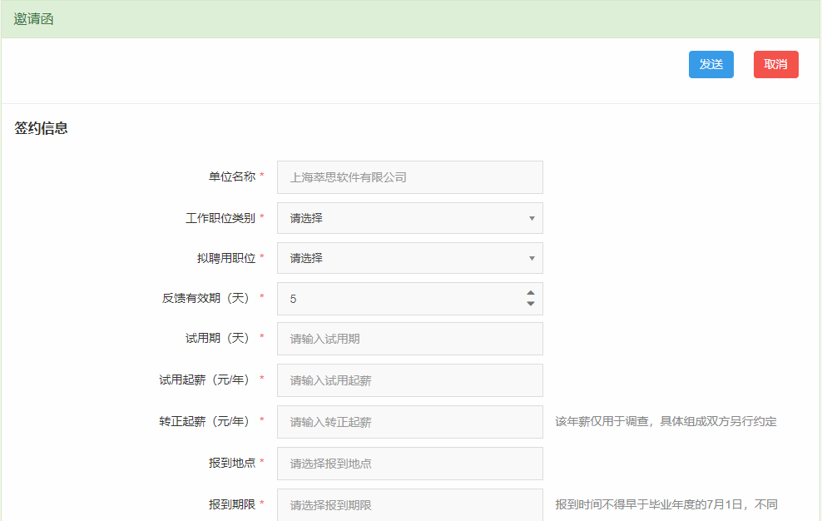
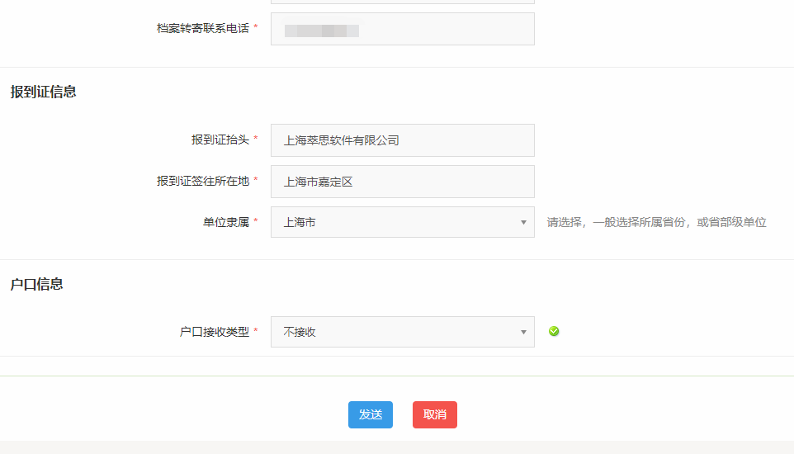
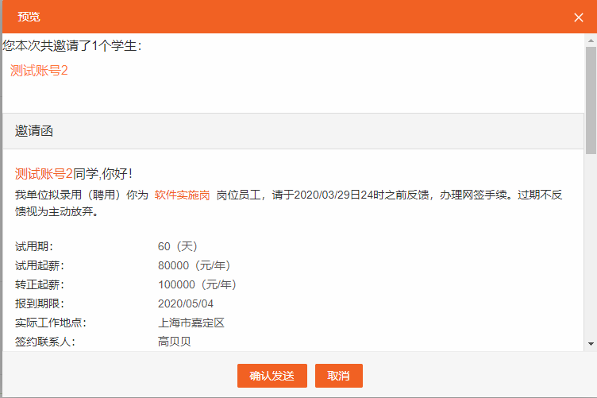
2.3 签约流程-单位邀约
发送邀请函：
点击签约列表中，学生信息后的【邀约】按钮，可进入邀请函填报页面，单位需要填写工作职位类别、拟聘用职位、薪资、报到期限、报到地点、签约联系人、联系人手机等签约信息。档案信息、报到证信息、户口信息会从单位基本信息维护中进行同步。全部信息填完后点击【发送】进行邀请函的二次确认，确认无误后即可发送至学生。

Slide 14
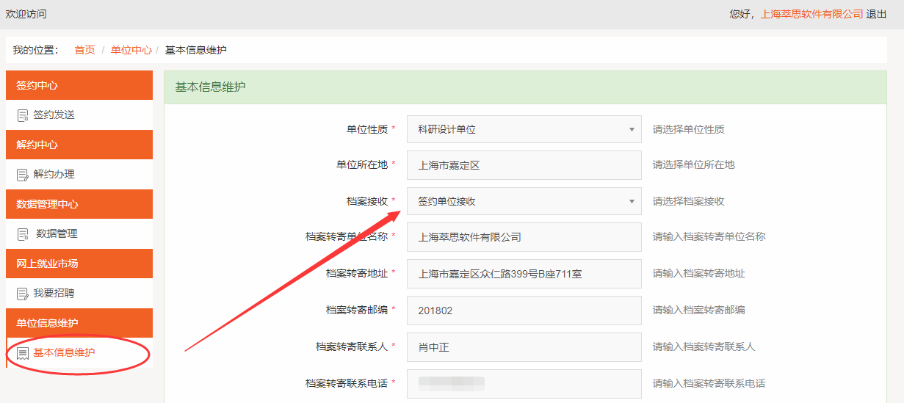
2.3 签约流程-单位邀约
发送邀请函-单位接收户档/托管单位接收：
单位接收户档时，由单位在基础信息中维护户档信息，单位发起邀约后，学生直接应约即可。

Slide 15
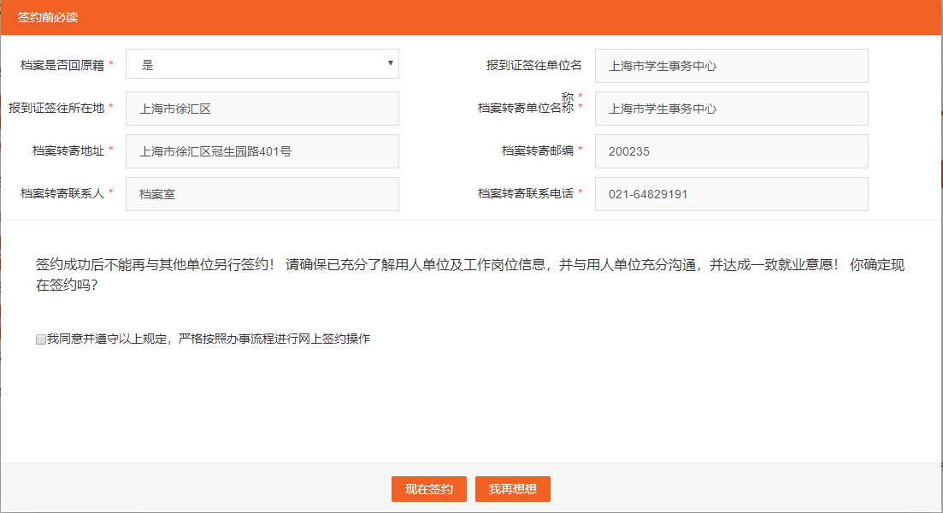
2.3 签约流程-单位邀约
发送邀请函-单位不接受户档：
单位不接收户档时，当单位向学生发起邀约后，学生在应约时需要选择档案是否回原籍，选“是”的时候，报到证及档案信息自动关联原籍信息；选“否”的时候，学生需要完善报到证及档案信息，再进行同意签约。

Slide 16
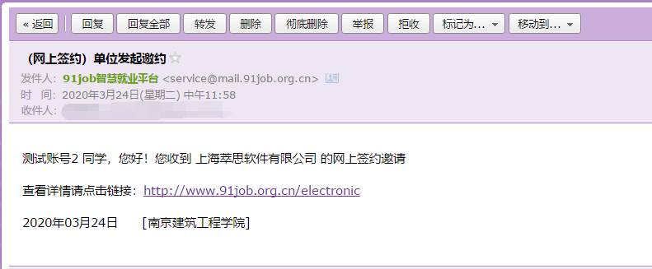
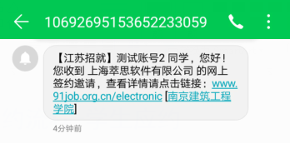
2.3 签约流程-单位邀约邮件
学生收到邀约短信/邮件：
单位向学生发起网签邀约后，学生可收到单位发起邀约的短信/邮件。

Slide 17
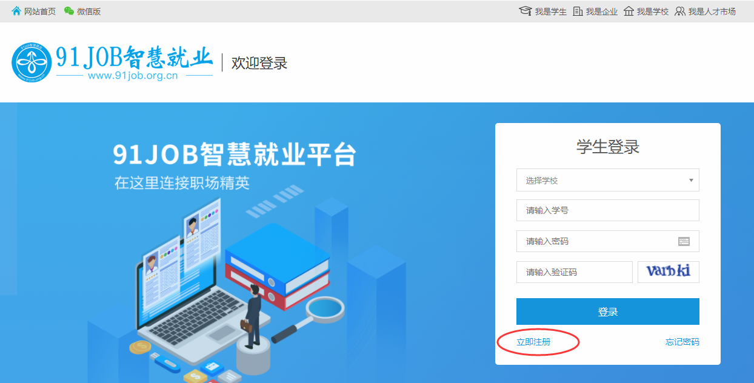
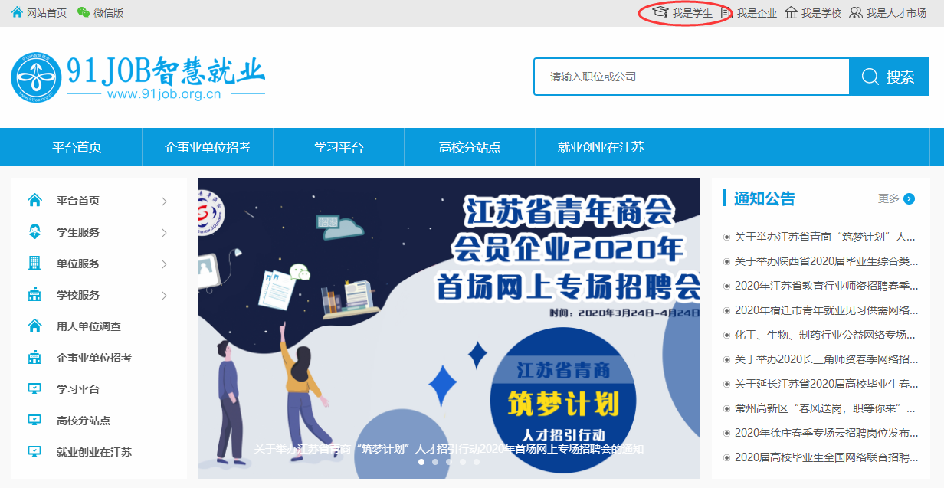
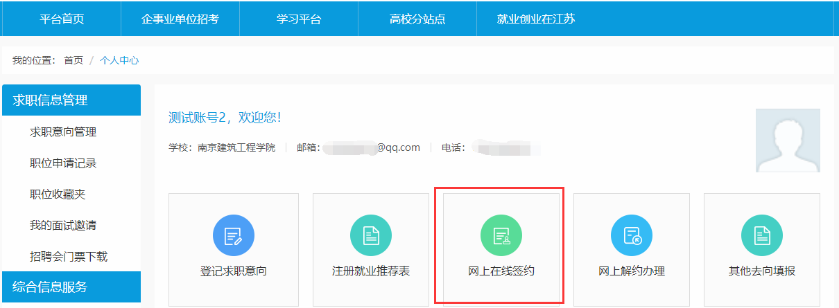
2.4 签约流程-学生应约
学生登录/注册：
已注册的学生可直接登录学生中心，点击【网上在线签约】进入网签模块。
未注册的学生必须先进行注册，注册成功并完善求职意向登记后，进入学生中心，点击【网上在线签约】进入网签模块。

Slide 18
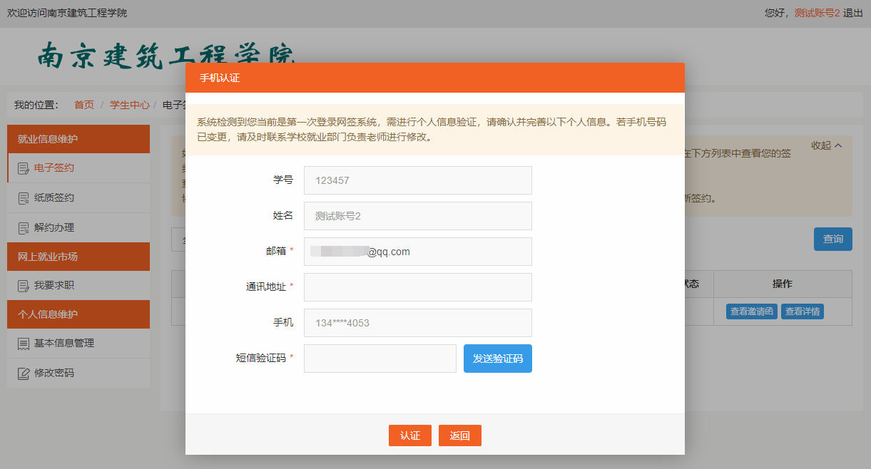
2.4 签约流程-学生应约
学生手机认证：
学生首次进入网签系统，需要先进行手机认证。补充通讯地址、获取短信验证码后进行提交认证，认证成功进入电子签约列表。

Slide 19
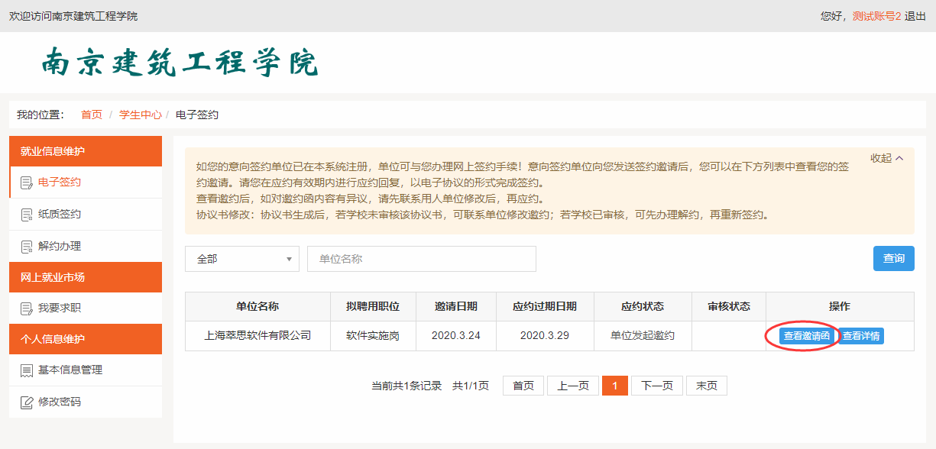
2.4 签约流程-学生应约
电子签约列表：
在电子签约列表中，学生可查看到意向单位向自己发送的邀请函，点击列表后的【查看邀请函】按钮，可查看详细的邀请函信息.

Slide 20
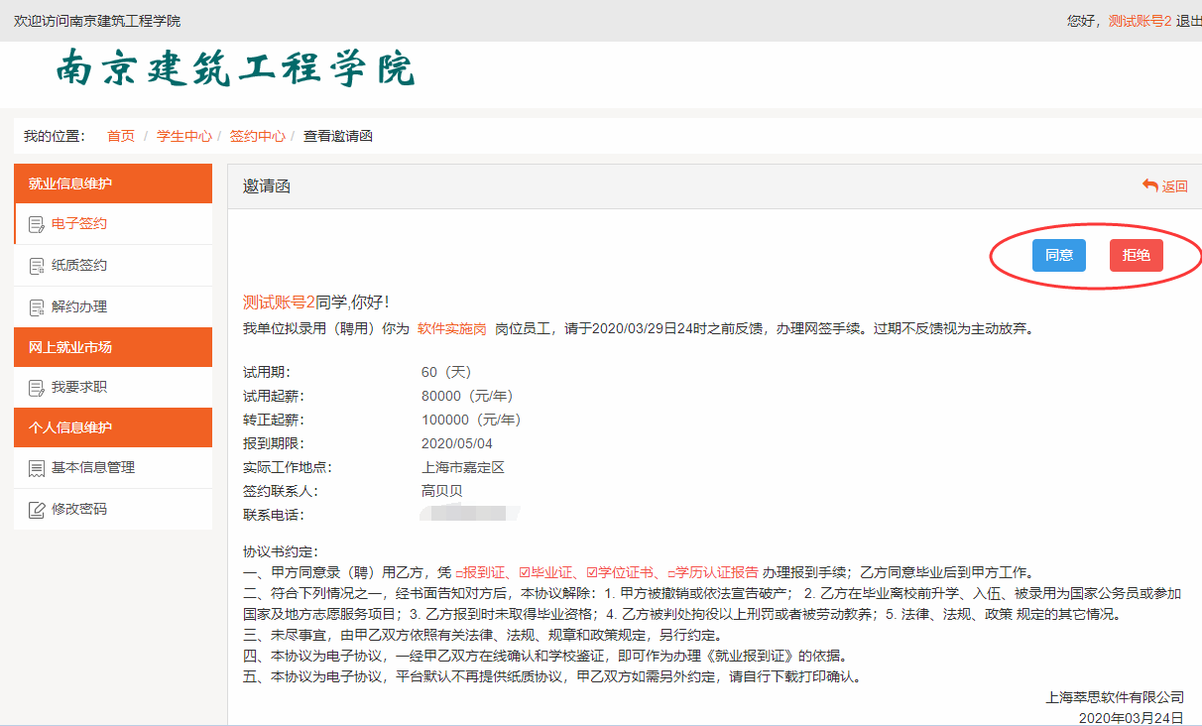
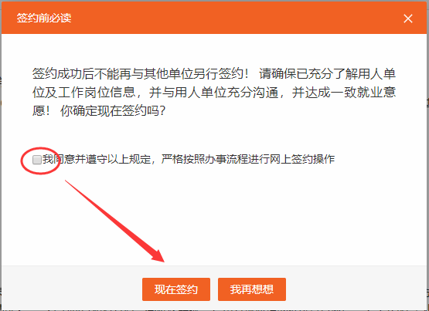
2.4 签约流程-学生应约
查看邀请函：
在邀请函中，学生可查看完整的单位邀请及协议书约定信息，并进行同意/拒绝的操作。在同意签约时需勾选同意事项后再点击【现在签约】，完成应约流程。

Slide 21
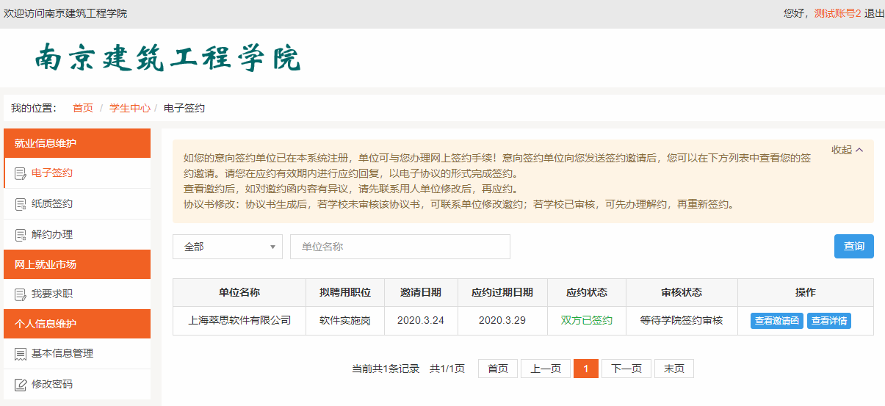
2.4 签约流程-学生应约
等待审核：
学生应约后，需等待学院管理员、学校管理员审核，点击【查看详情】可查看签约详情。

Slide 22
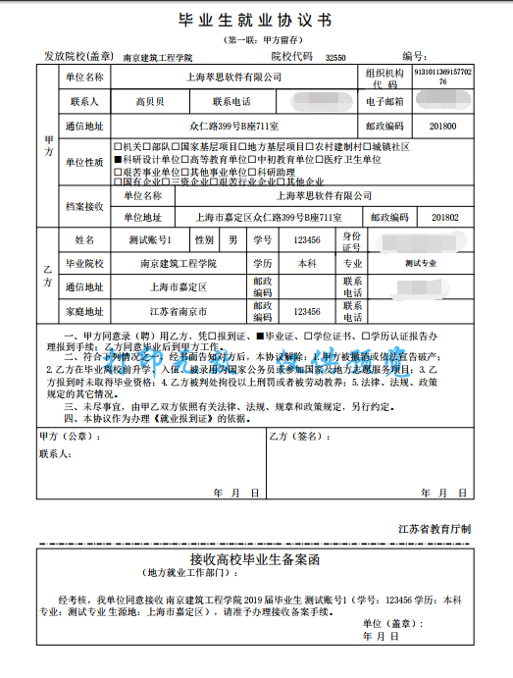
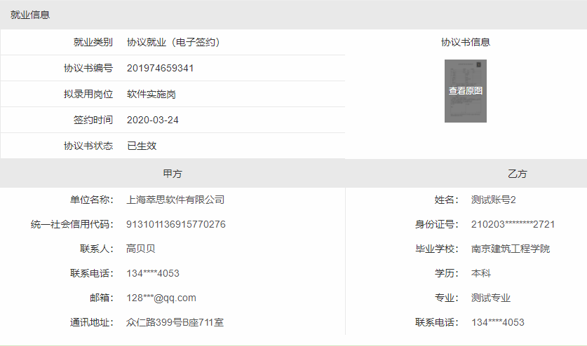
2.4 签约流程-学生应约
签约详情：
可查看单位与学生的网签详情，并预览协议书样式，在未审核通过时，协议书中会有“打印无效 仅供预览”的水印字样，待校级审核通过后，水印才会去除。

Slide 23
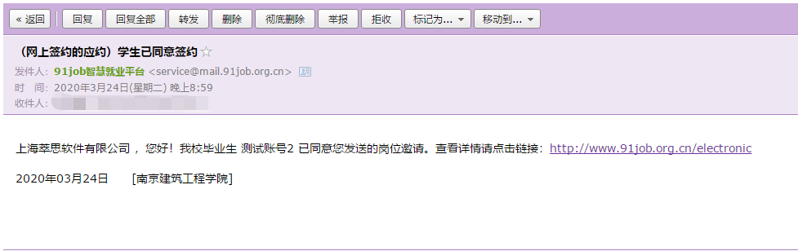
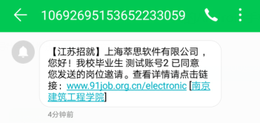
2.4 签约流程-学生应约
单位收到学生应约短信/邮件：
学生同意应约后，单位可收到学生同意签约的短信和邮件。

Slide 24
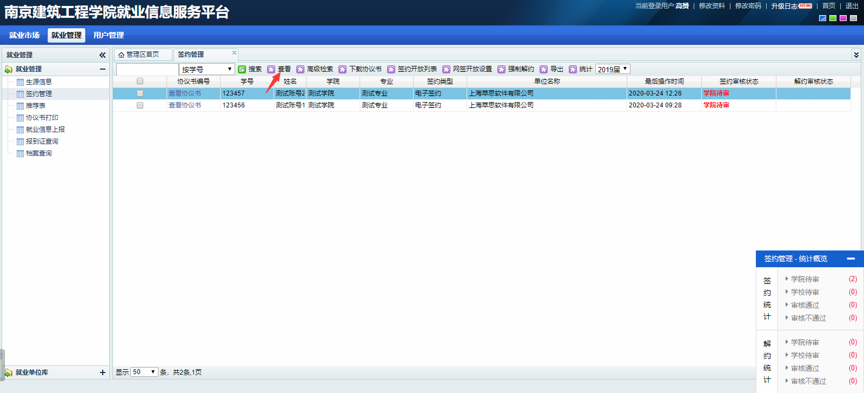
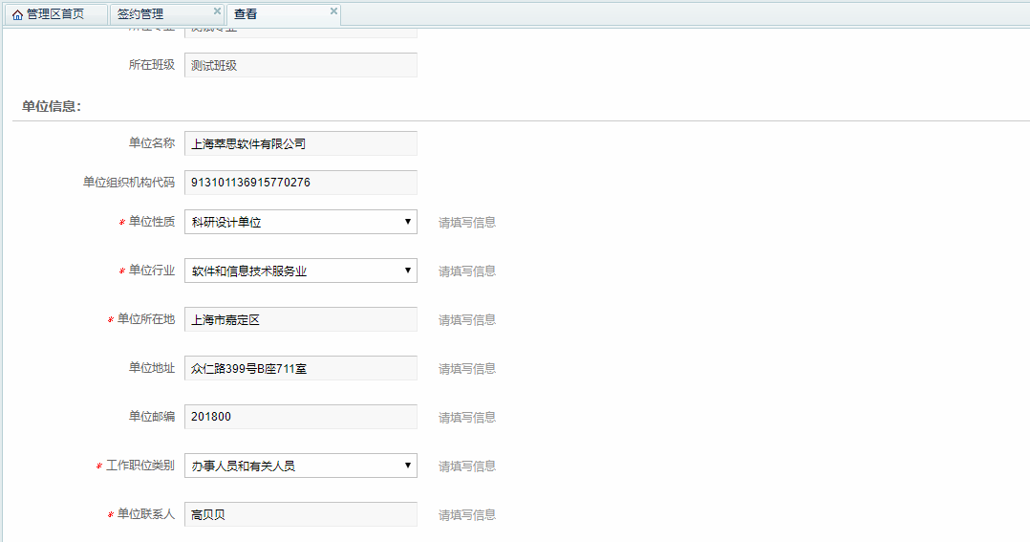
2.5 签约流程-学院审核
查看待审核的学生网签信息：
在学院待审核列表中，选中学生点击【查看】按钮，可查看完整的签约信息。
注：院系管理员审核时，需注意单位不接收户档的情况，此时户档关系是根据学生选择的档案是否回原籍信息进行关联，回原籍时关联原籍信息，不回原籍时是学生自行填报的户档信息。

Slide 25
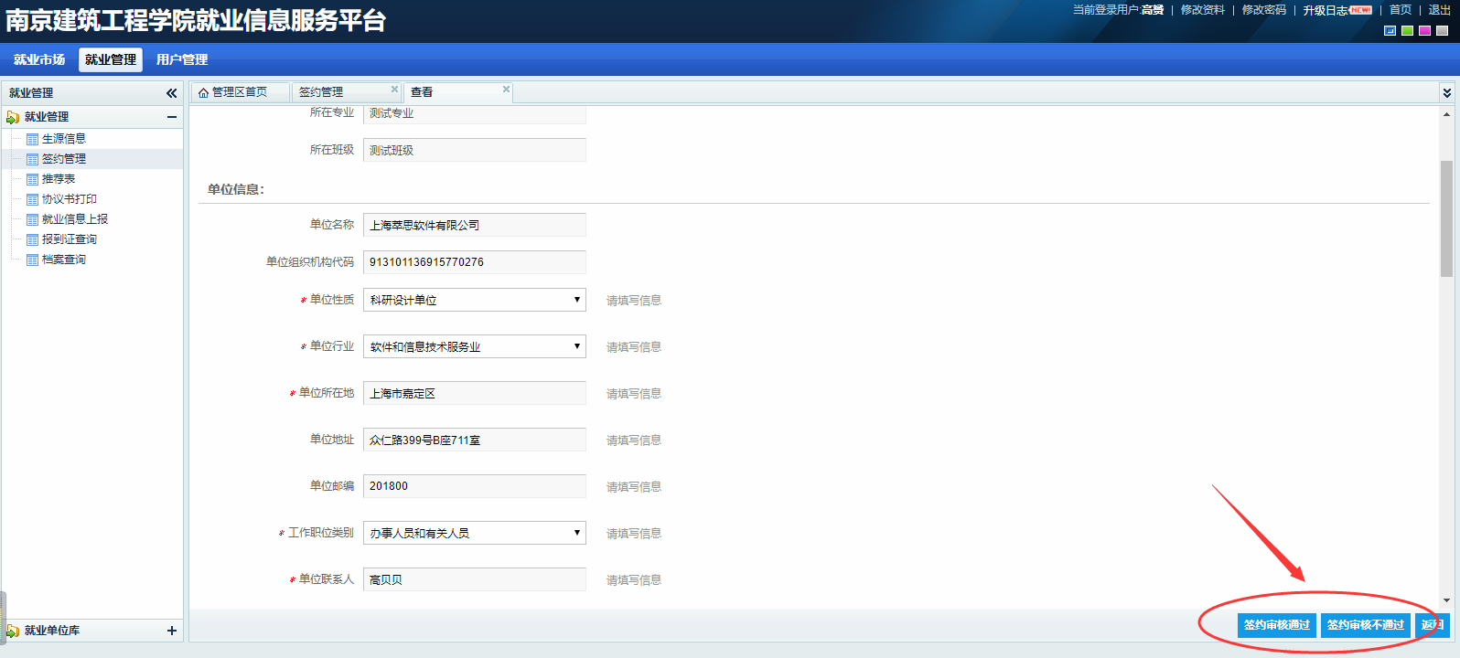
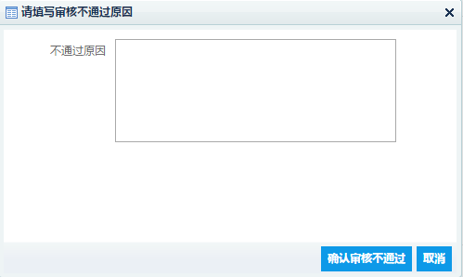
2.5 签约流程-学院审核
审核网签信息：
查看学生网签信息，可进行签约审核通过/签约审核不通过的操作，审核不通过时需要填写不通过原因。

Slide 26
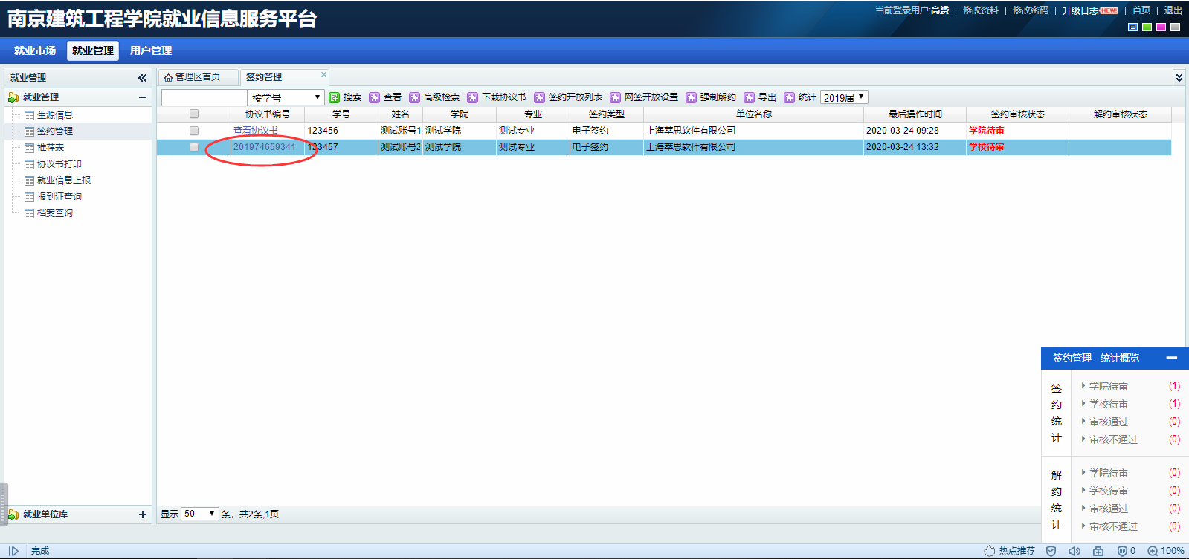
2.5 签约流程-学院审核
协议书编号生成：
院系管理员签约审核通过后，需等待校级管理员审核，点击协议书编号可查看协议书预览图。

Slide 27
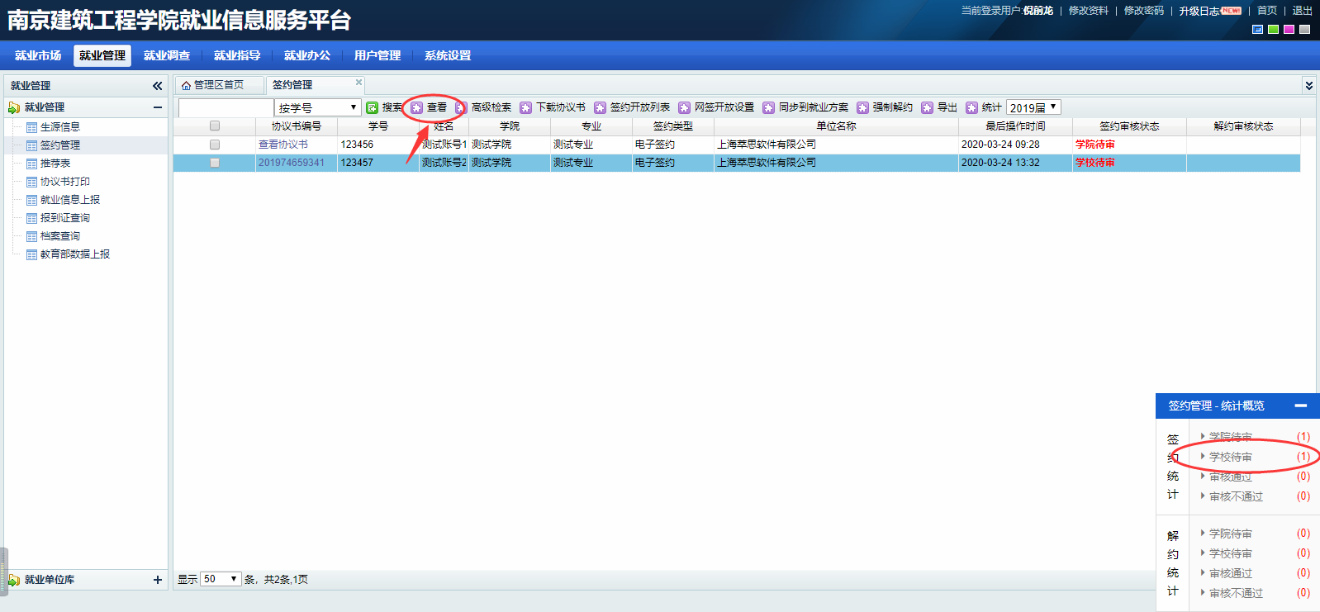
2.6 签约流程-学校审核
查看待审核的学生网签信息：
在学校待审核列表中，选中学生点击【查看】按钮，可查看完整的签约信息。
注：校级管理员审核时，也需注意单位不接收户档的情况，此时户档关系是根据学生选择的档案是否回原籍信息进行关联，回原籍时关联原籍信息，不回原籍时是学生自行填报的户档信息。

Slide 28
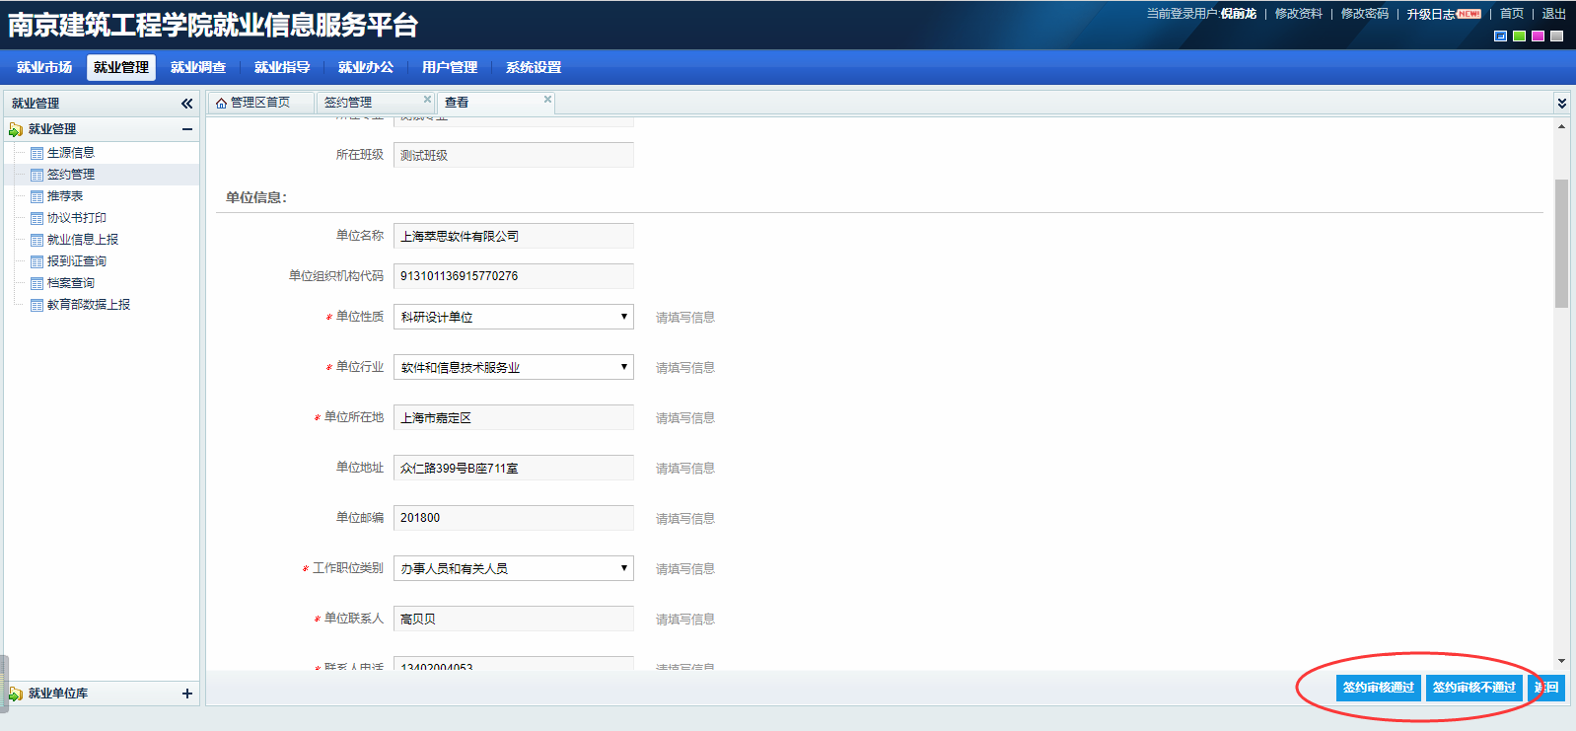
2.6 签约流程-学校审核
审核网签信息：
查看学生网签信息，可进行签约审核通过/签约审核不通过的操作，审核不通过时需要填写审核不通过原因。

Slide 29
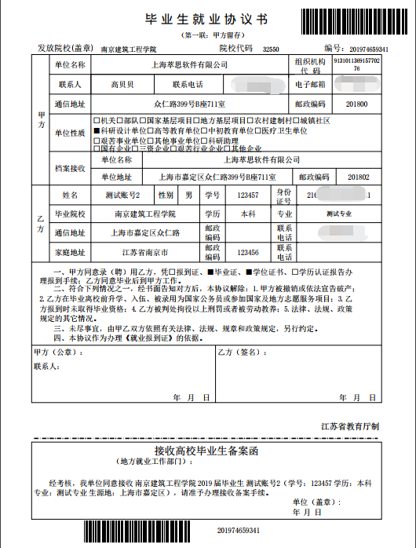
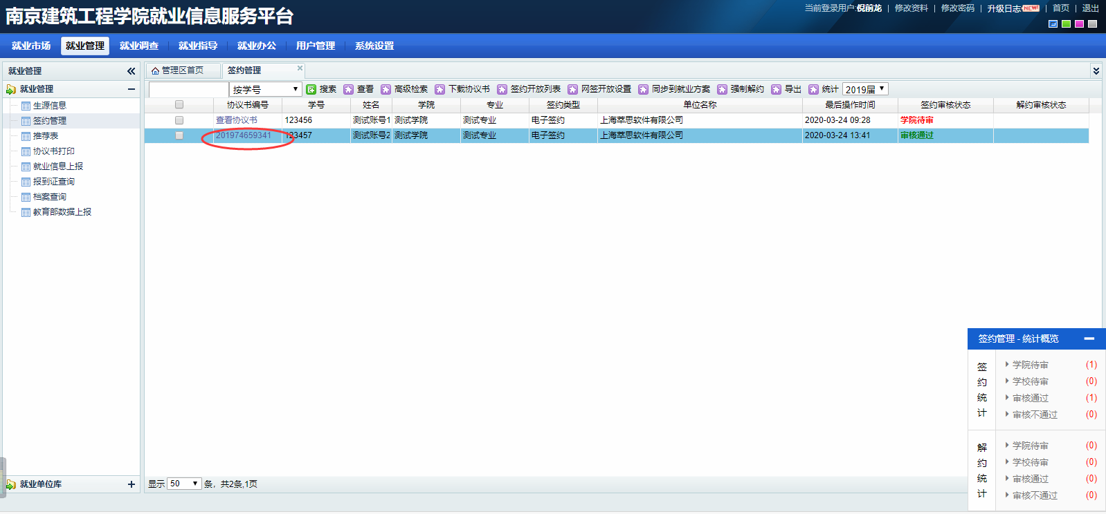
2.6 签约流程-学校审核
协议书生成：
校级管理员签约审核通过后，网签信息自动进入到就业信息上报、上传系统生成的电子协议书且审核状态为已完成，可点击协议书编号查看完整毕业生协议书样式。

Slide 30
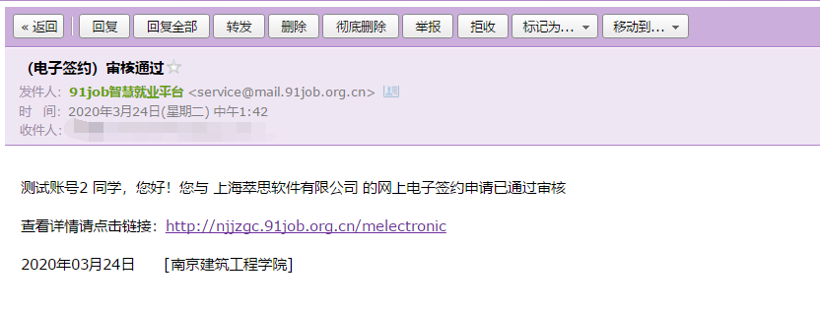
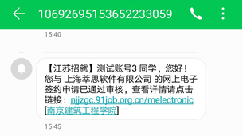
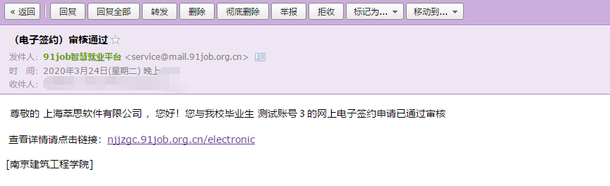
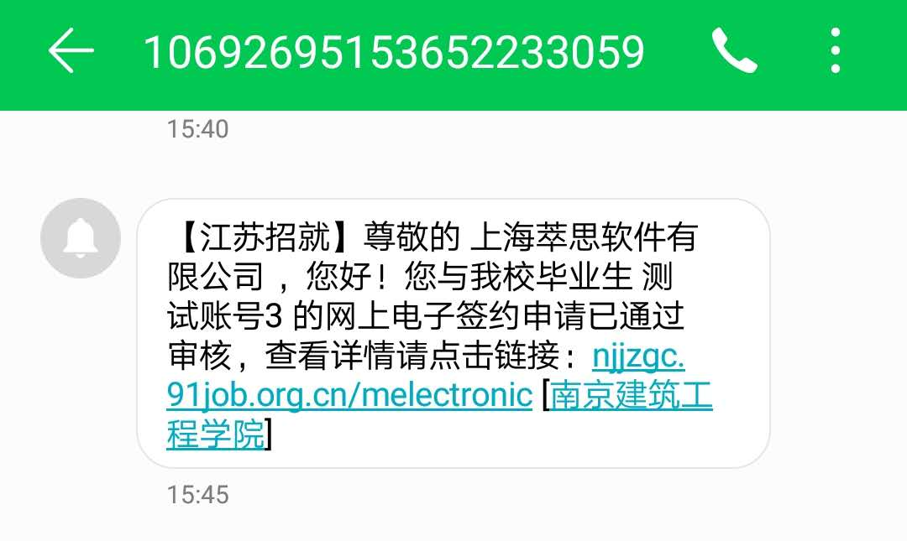
2.6 签约流程-学校审核
短信/邮件提醒：
学校审核通过后，学生和单位可收到审核通过的邮件及短信。
学生收到邮件
学生收到短信
单位收到邮件
单位收到短信

Slide 31
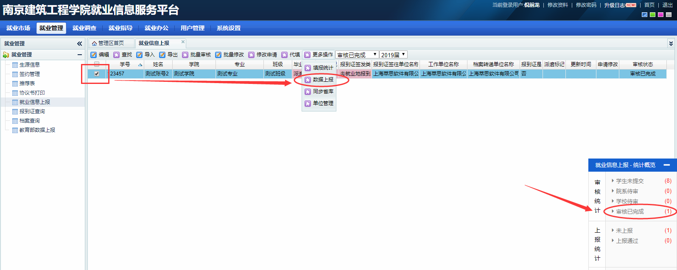
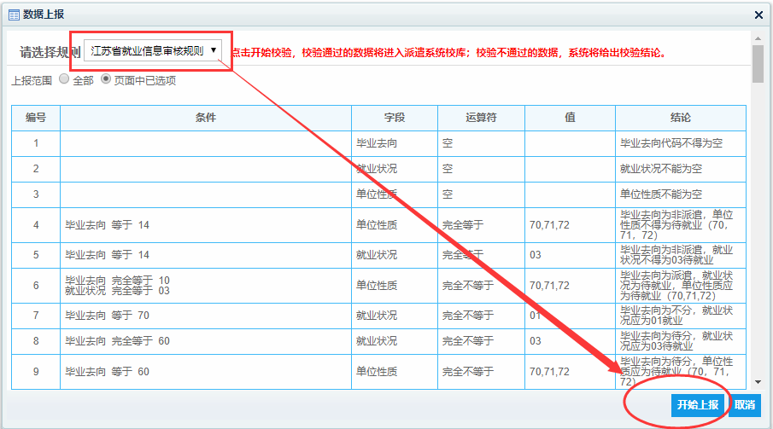
2.7 签约流程-上报派遣系统
筛选审核已完成的学生或未上报的学生，勾选后点击【更多操作】中的【数据上报】功能，打开数据上报弹窗，选择“江苏省就业信息审核规则”，选择上报范围后，点击【开始上报】，上报成功可将派遣信息上报至派遣系统校级生源，同时标记来源为网签。

Slide 32
3 解约流程
发起解约
同意解约
学院审核
学校审核
系统自动清空就业信息上报，恢复学生网签资格

Slide 33


3.1 解约流程-发起解约
学生发起解约：
学生可在解约办理模块中发起解约申请，
申请时需填写200字以内的解除原因，提交后等待同意解约。

Slide 34


3.1 解约流程-发起解约
单位收到短信/邮件提醒：
学生发起解约申请后，单位可收到学生发起解约的邮件和短信。

Slide 35

3.1 解约流程-发起解约
单位发起解约：
单位可在解约中心的已签约成功学生列表中，对学生发起解约申请，申请时需填写200字以内的解除原因，提交后等待同意解约。

Slide 36


3.1 解约流程-发起解约
学生收到短信/邮件提醒：
单位发起解约申请后，学生会收到单位发起解约的邮件和短信。

Slide 37


3.3 解约流程-同意解约
学生同意解约：
单位发起解约申请后，学生可在解约办理模块中，查看解约详情，选择同意解约或暂不处理。

Slide 38


3.3 解约流程-同意解约
单位同意解约：
学生发起解约申请后，单位可在就业中心模块中，查看解约详情，选择同意解约或暂不处理。

Slide 39

3.4 解约流程-学院审核
查看待审核的学生解约信息：
无论是学生发起解约还是单位发起解约，在另一方同意后，都需要有学院管理员先进行解约审核。

Slide 40

3.4 解约流程-学院审核
审核解约信息：
查看学生解约信息，可进行解约审核通过/解约审核不通过的操作，审核不通过时需要填写审核不通过理由。

Slide 41

3.5 解约流程-学校审核
查看待审核的学生解约信息：
学院解约审核通过后，需等待校级管理员进行审核，筛选学校待审的学生信息查看解约详情。

Slide 42

3.5 解约流程-学校审核
审核解约信息：
查看学生解约信息，可进行解约审核通过/解约审核不通过的操作，审核不通过时需要填写审核不通过理由 。

Slide 43




3.5 解约流程-学校审核
短信/邮件提醒：
学校解约审核通过后，学生和单位可收到审核通过的邮件及短信。
学生收到邮件
学生收到短信
单位收到邮件
单位收到短信

Slide 44

3.6 解约流程-学生恢复网签资格
校级解约审核通过后，系统自动清空就业信息上报中的数据，并恢复学生网签资格，学生可重新应约。

Slide 45
4 常见问题及解决方法
1、目前哪些系统操作由院系管理员来完成？
主要包括生源信息（院系管理员审核）、推荐表（填写评语、推荐表审核）、签约审核（院系管理员审核） 、解约审核（院系管理员审核）。目前生源信息的添加/修改均由校级管理员操作，院系管理员无此权限；
2、目前就业系统的就业管理相关的工作流程？
生源信息（校级管理员导入基础数据→学生核对生源信息→学院审核→学校审核）
推荐表（学生注册推荐表→学院审核→学校打印盖章）
网上签约（单位签约邀请→学生应约→学院审核→学校审核→数据上报）
网上解约（单位/学生发起解约→另一方同意解约→学院审核→学校审核→清空就业数据、恢复网签资格）

Slide 46
4 常见问题及解决方法
3、单位发送了签约邀请，但发现邀约信息有错误，该如何操作？
若学生未应约，单位点击“修改邀约”来修改相关信息，学生同意邀约即可；
若学生已应约，单位点击“修改邀约”来修改相关信息，学生同意修改，即更新电子协议书，学生不同意修改，则保持现有电子协议书不变；
若学院/学校已审核，可直接申请解约，解约完成后重新签约。
4、单位发起邀约后，学生拒绝了该邀约，是否能重新发送邀约？
可以。只要单位和学生没有存在待处理的邀约，单位可向发送邀约。
5、学生登录系统后，无法进入网上签约模块，该如何处理？
这种情况的是由于其生源未完成核对，或者该学生网签资格已被锁定（包括定向生、委培或已发放纸质协议书被锁定网签资格）。
6、学院/学校管理员审核时出现“暂未生成协议书编号，请处理”，该如何操作？
学生推荐表尚未审核通过，请先审核通过推荐表。

Slide 47
4 常见问题及解决方法
7、单位邀约找不到学生？
首先确认单位邀约时输入的学生毕业届、姓名、身份证号（手机号）是否正确，如果正确，请检查该生是否在当前毕业届；
8、单位邀约成功，学生无法应约？
请检查该生网签资格是否开放；就业信息上报中是否已审核通过（主要针对往届生已填写就业数据转移到应届，就业数据未清空）。
9、学生首次登录网签系统，发现手机号有误？
联系辅导员，在生源信息中修改手机号；
10、学生首次登录网签系统，收不到验证码？
如果学生收不到，可以检查是否开启拦截，重启手机，如果依然收不到，管理员可以在签约开放列表中查看学生短信验证码。
11、是否允许解约以及解约次数的配置
解约次数的设置，在学校的管理后台，功能配置中设定

Slide 48
结束
THANK YOU

